Slide 1
УРОК РУССКОГО ЯЗЫКА

Slide 2
О, сколько нам открытий чудных
Готовит просвещенья дух,
И опыт сын ошибок трудных,
И гений – парадоксов друг.
А.С.Пушкин

Slide 3
- просвещенье
- душа
- гений
- парадокс

Slide 4
Деятельность на уроке
- Вспоминаем изученное.
- Открываем новые знания.
- Аргументируем свои ответы, выдвигаем гипотез.
- Применяем новые знания.
- Работаем в группах.

Slide 5
Найди лишнее:
Вода, водица, снегопад, водяной, пылесос, подводный.

Slide 6
Проверь себя:
вода
водица
водяной
подводный
снегопад
пылесос

Slide 7
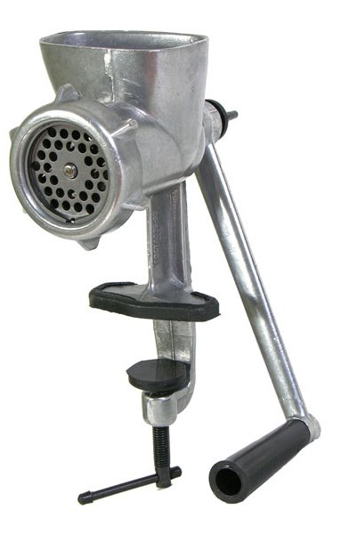
Сложные слова

Slide 8
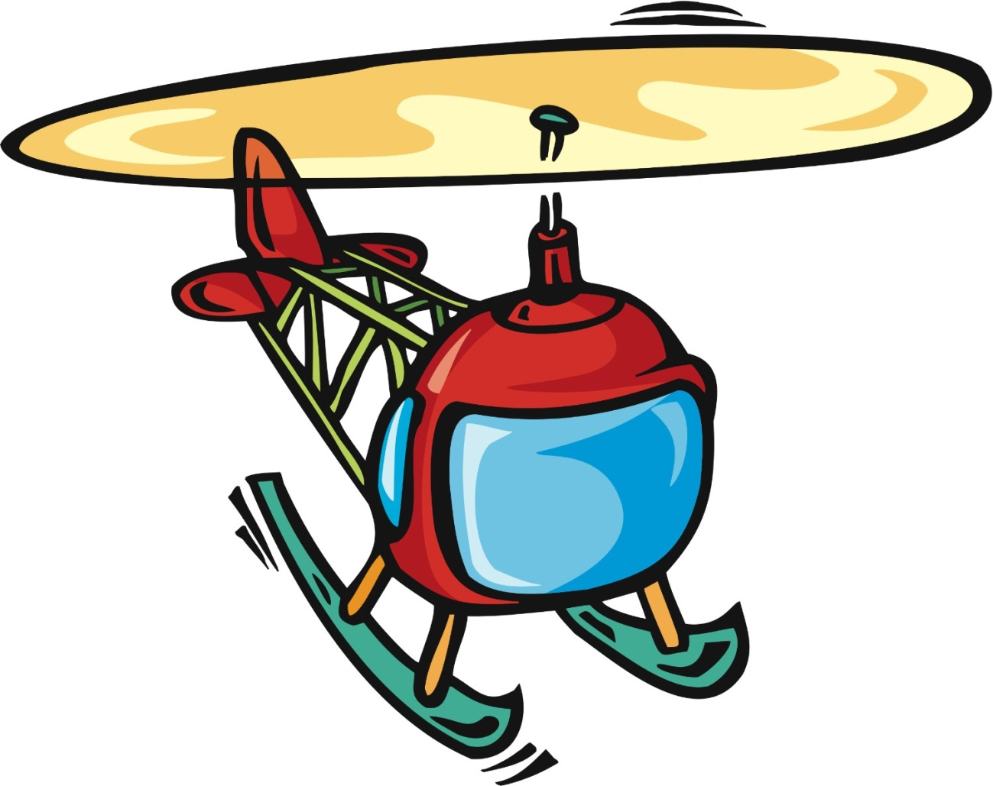
Вертолет

Slide 9
Пешеход

Slide 10
Сложные слова – слова, состоящие из нескольких корней. Корни в них соединяются гласными буквами –о или –е.

Slide 12
Работа в парах
Задание: замените данные словосочетания одним словом. Запишите слова, обозначьте орфограмму.
Образец: рубить мясо – мясорубка.
1. Резать овощи - ………..
2. Варить кофе - ……..
3. Ловить мышей - ……..
4. Любитель книг - ……
5. Ходит по луне - ……..

Slide 13
Итог урока
- Для чего люди используют такие слова? Когда? - Оправдались ли ваши ожидания от урока?

